Slide 1
Присоединение Крыма при Екатерине II

Slide 2
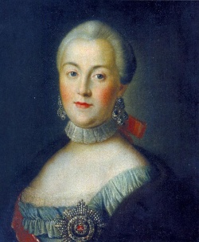
Внешняя политика Екатерины II
Внешняя политика Екатерины II была достаточно успешной. Благодаря успехам императрицы в этой области Россия приобрела небывалый авторитет в Европе.

Slide 3
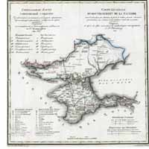
Освоение Новороссии и Крыма
19 апреля 1783 г. императрицей Екатериной Великой был подписан Манифест о присоединении к Российской державе Крымского полуострова и образовании Таврической области под управлением князя Г. А. Потёмкина.

Slide 4
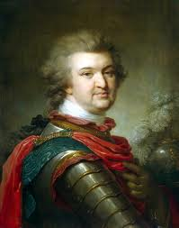
Князь Потёмкин
Самый влиятельный в России человек своего времени. Выдающийся организатор и хозяйственник, основатель черноморского военного и торгового флота, а также городов Херсон, Севастополь, Николаев и др. Заставил Екатерину II присоединить к России Крым.

Slide 5
Причины войны:
Причиной этой войны стало то, что Турция не желала мириться с потерей безраздельного господства на Черном море. Готовилась к войне и Россия, не считавшая окончательными условия Кючук–Кайнарджийского мирного договора 1774 года. В результате началась вторая в правление Екатерины II русско - турецкая война.

Slide 6
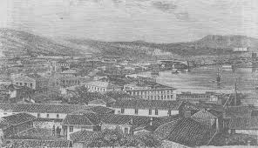
С приходом русской администрации в 1783 г. в Крыму была ликвидирована работорговля, стало развиваться государственное управление европейского типа. Правительство переселило сюда из центральных и украинских губерний государственных крестьян. В Крыму работали специалисты для устройства садов и парков.

Slide 7
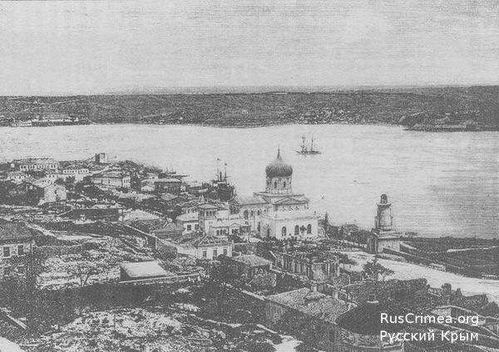
Присоединение Крыма к России имело большое прогрессивное значение: стали быстро развиваться экономика и культура, торговля, началось освоение огромного массива плодородных крымских территорий. За короткое время в причерноморской степи выросли новые порты и города. Российский флот надёжно утвердился на Чёрном море.

Slide 8
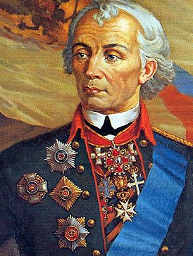
Военные подвиги
На территорию Крыма вошли русские войска Суворова, вблизи развалин древнего Херсонеса заложен был город Севастополь. В июле 1789 г. он разбил турок при Фокшанах, а августе 1789 г. - на реке Рымник.

Slide 9
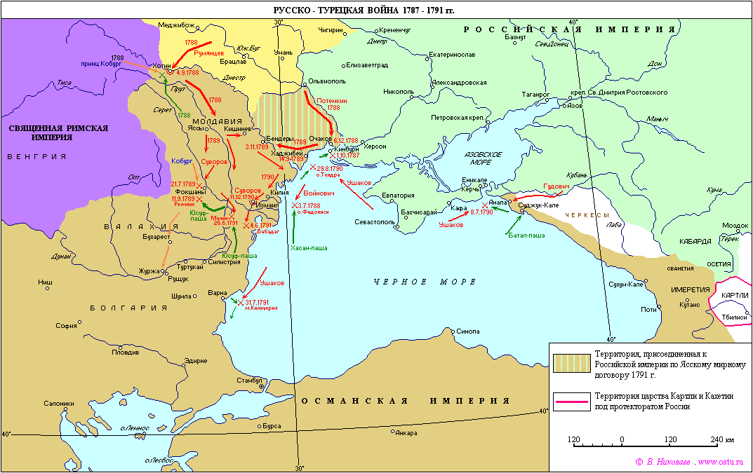

Slide 10
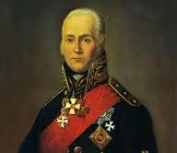
Несмотря на численное превосходство турецкого флота, Черноморский флот под командованием адмирала Ф. Ф. Ушакова нанёс ему крупные поражения в сражениях у Фидониси (1788), в Керченском морском сражении 1790, у Тендры (1790) и у мыса Калиакрия (1791).

Slide 11
Итоги войны
В 1791 г. в Яссах был заключён мирный договор. По Ясскому мирному договору:
а) Османская империя признавала Крым владением России;
б) в состав России вошли территории между реками Буг и Днестр, а также Тамань и Кубань;
в) Турция признавала российское покровительство Грузии, установленное Георгиевским трактатом 1783 г.

Slide 12
